Slide 1


Segundo Semestre 2024
LABORATORIO SEMINARIO DE SISTEMAS 1
Clase 14

Slide 2

AGENDA
DUDAS
AVISOS
EXPOSICIONES
DOCKER
EJEMPLO

Slide 3


DOCKER

Slide 4


Slide 5

¿QUÉ ES DOCKER?
Docker es una plataforma de código abierto que nos permite automatizar el despliegue de aplicaciones dentro de contenedores.
Un Contenedor es una unidad de software independiente y ligera, que incluye todo lo necesario para que la aplicación funcione de manera uniforme en cualquier entorno.

Slide 6
¿CÓMO FUNCIONA DOCKER?
Docker utiliza un sistema de imágenes y contenedores. Una imágen de Docker es una plantilla inmutable que define el entorno de ejecución (incluyendo el sistema operativo, librerías, dependencias y código de la aplicación). Al ejecutar una imágen, Docker crea un contenedor, que es una instancia activa de la imagen en ejecución.
Esto permite encapsular la aplicación y todas sus dependencias, para que pueda ejecutarse de forma consistente en diferentes entornos.

Slide 7
¿QUÉ SON LOS OBJETOS DE DOCKER?
Los objetos de Docker son los componentes clave que se utilizan para construir, gestionar y ejecutar aplicaciones dentro de Docker. Cada uno de estos objetos cumple un rol específico en el ciclo de vida de una aplicación contenerizada.
Entre los cuales tenemos:
  Imagenes.
  Contenedores
  Volúmenes
  Redes.
  Docker Compose

Slide 8
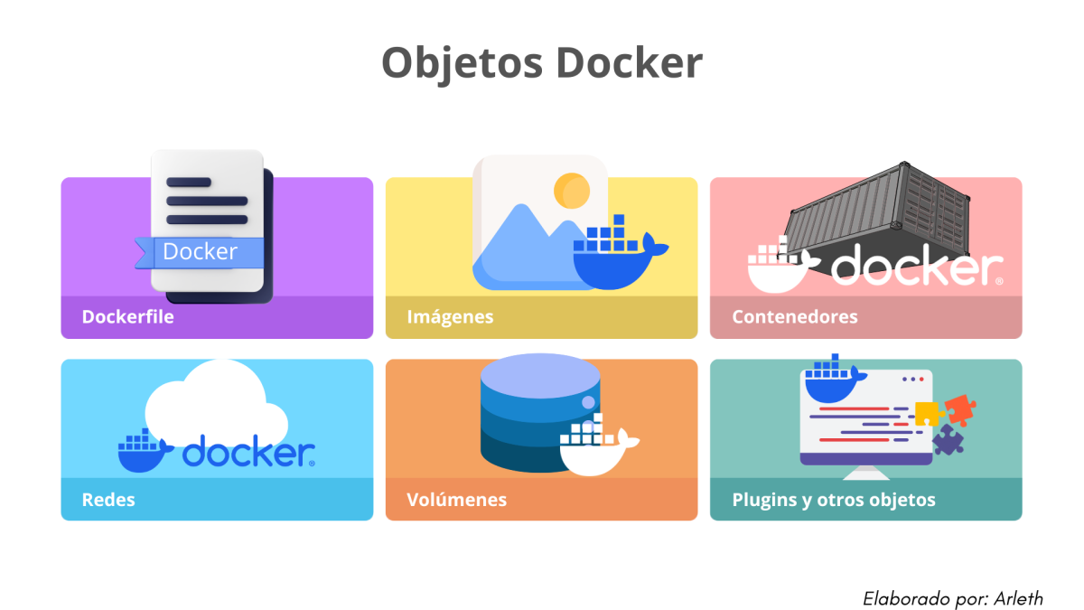
OBJETOS DE DOCKER

Slide 9
¿QUÉ SON LAS IMAGENES DE DOCKER?
Una imagen Docker es una plantilla de solo lectura que contiene todo lo necesario para ejecutar una aplicación, como el sistema operativo, dependencias, archivos y configuraciones.
Las imágenes son la base para crear contenedores y pueden definirse con un Dockerfile, un archivo de configuración donde se indican las instrucciones para construir la imagen.

Slide 10
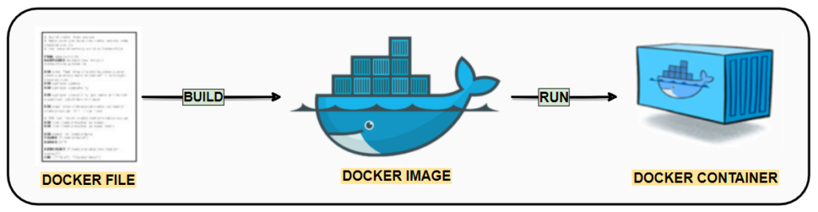
IMAGEN DE DOCKER

Slide 11
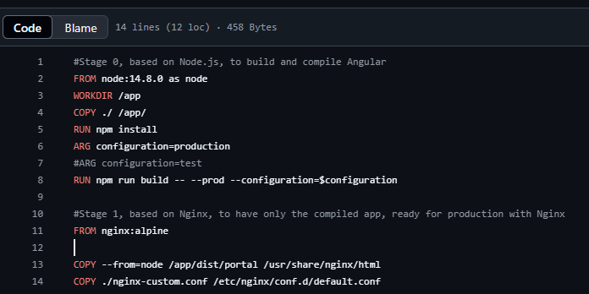
IMAGEN DE DOCKER MULTILAYER

Slide 12
¿QUÉ SON LOS CONTENEDORES DE DOCKER?
Un contenedor Docker es una instancia ejecutable de una imagen. Cuando se lanza una imagen, Docker crea un contenedor donde la aplicación puede ejecutarse en un entorno aislado. Los contenedores son ligeros y rápidos de iniciar, ya que comparten el núcleo del sistema operativo con otros contenedores.

Slide 13
¿QUÉ SON LOS VOLÚMENES DE DOCKER?
Los volúmenes de Docker son una solución de almacenamiento que permite que los contenedores almacenen datos de manera persistente.
Normalmente los datos generados dentro de un contenedor se eliminan al deterner el contenedor, pero los volúmenes permiten que los datos permanezcan, incluso si el contenedor es eliminado o recreado.

Slide 14
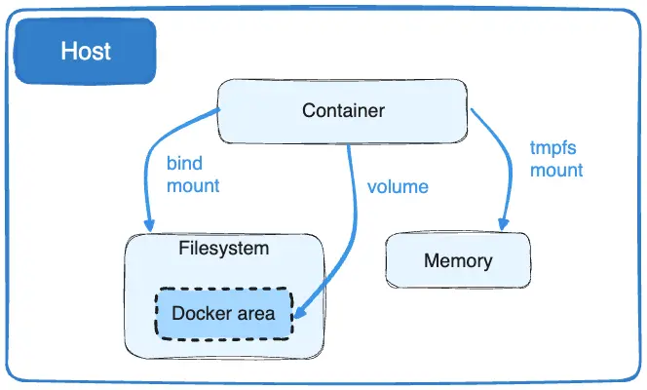
TIPOS DE VOLÚMENES
ANÓNIMOS
No tienen nombre y se crean automáticamente.
CON NOMBRES
Son identificados por un nombre específico, lo cual permite asociarlos y reutilizarlos en diferentes contenedores.
BIND MOUNTS
Monta una carpeta del sistema de archivos del host en el contenedor.

Slide 15
¿QUÉ SON LAS REDES DE DOCKER?
Las redes en Docker permiten la comunicación entre contenedores. Docker usa networks para gestionar el tráfico y asegurar que los contenedores puedan descubrirse y comunicarse entre ellos.
Existen varios tipos de networks que ofrecen distintas capacidades para los entornos de contenedores.

Slide 16
TIPOS DE REDES
BRIDGE NETWORK
OVERLAY NETWORK
Es el tipo de red por defecto para contenedores. Conecta contenedores en una misma red aislada dentro del host.
Permite la comunicación entre varios hosts Docker, ideal para configuraciones de orquestación con Docker Swarm o Kubernetes.
HOST NETWORK
NONE NETWORK
Usa la interfaz de red del host y permite que el contenedor comparta su IP con el host. Ideal para entornos en los que el rendimiento de la red es una prioridad.
No asigna una red al contenedor, lo que aísla completamente al contenedor.

Slide 17
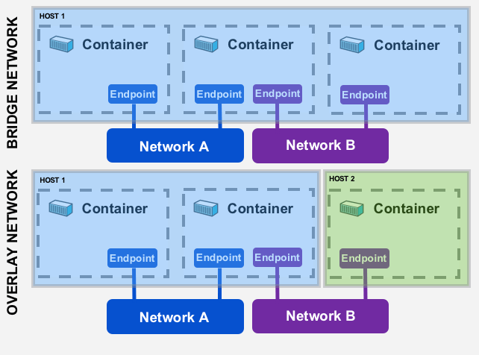
DOCKER NETWORKS

Slide 18
DIFERENCIA ENTRE CONTENERIZACION Y VIRTUALIZACIÓN
VIRTUALIZACION
CONTENERIZACIÓN
Utiliza máquinas virtuales (VMs) que ejecutan sistemas operativos completos sobre un hipervisor, lo cual requiere gran cantidad de recursos (CPU, memoria, almacenamiento).
Las VMs son independientes, pero cada una necesita su propio sistema operativo, aumentando el uso de recursos.
Los contenedores comparten el núcleo del sistema operativo, lo que permite ejecutar múltiples aplicaciones en un mismo entorno sin necesidad de varios sistemas operativos completos.
Esto reduce el uso de recursos y mejora la eficiencia, ya que los contenedores son más ligeros y rápidos de iniciar que las VMs.

Slide 19
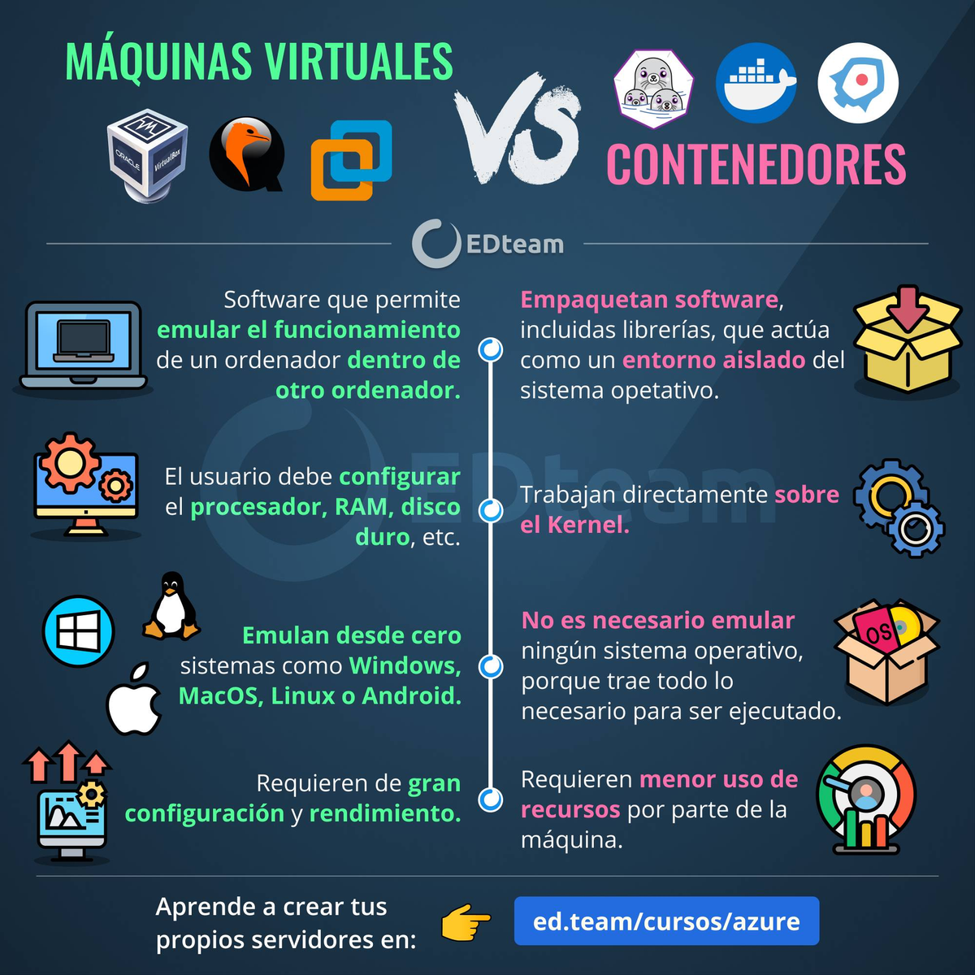
DIFERENCIA ENTRE CONTENERIZACION Y VIRTUALIZACIÓN

Slide 20
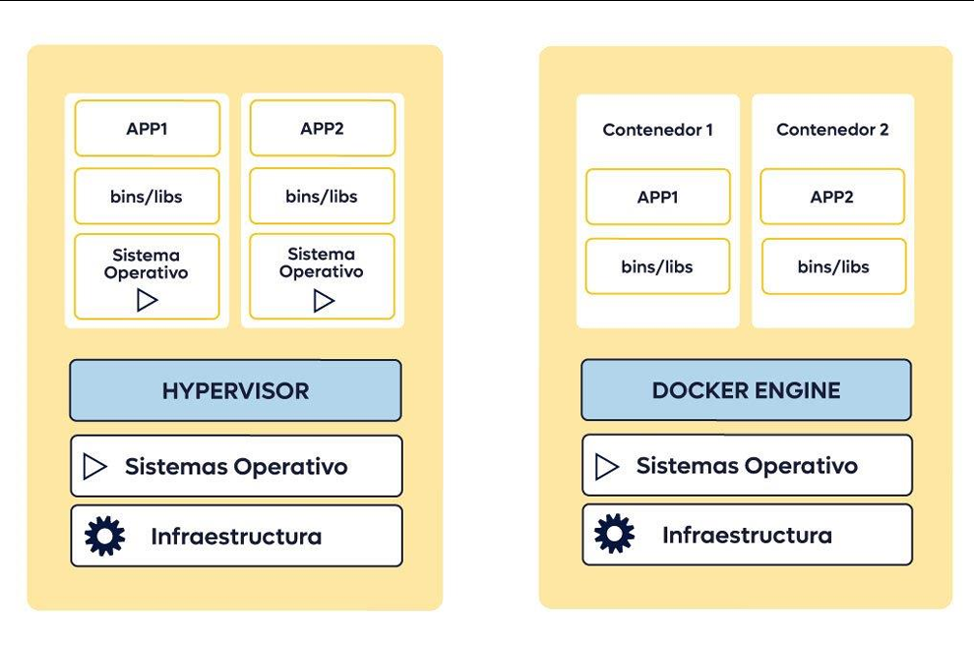
DIFERENCIA ENTRE CONTENERIZACION Y VIRTUALIZACIÓN

Slide 21
¿PORQUÉ UTILIZAR DOCKER?
PORTABILIDAD
ESCALABILIDAD
Los contenedores de Docker pueden ejecutarse de manera uniforme en cualquier entorno, ya sea de desarrollo, pruebas o producción.
Facilita la ampliación de servicios y aplicaciones al poder replicar contenedores de manera rápida.
EFICIENCIA DE RECURSOS
VELOCIDAD DE DESPLIEGUE
Los contenedores comparten el sistema operativo, lo que reduce el consumo de recursos y permite mayor densidad de aplicaciones en un mismo servidor.
Los contenedores se inician rápidamente en comparación con las máquinas virtuales.
VELOCIDAD DE DESPLIEGUE
DESARROLLO ÁGIL
Los ocntenedores se inician rápidamente en comparación con las máquinas virtuales.
Docker permite a los equipos de desarrollo trabajar en entornos consistentes y paralelos, lo cual acelera el ciclo de vida de desarrollo y despliegue de aplicaciones.

Slide 22
OPCIONES DE LA NUBE PARA EL USO DE DOCKER
AMAZON WEB SERVICES
MICROSOFT AZURE
Ofrece Amazon ECS (Elastic Container Service) y Amazon EKS (Elastic Kubernetes Service), ambos servicios especializados en la gestión de contenedores Docker.
GOOGLE CLOUD PLATFORM
Cuenta con Azure Kubernetes Service (AKS) para desplegar y gestionar contenedores Docker y aplicaciones en la nube de manera eficiente.
Proporciona Google Kubernetes Engine (GKE) para la gestión de contenedores con Kubernetes, facilitando la orquestación de aplicaciones a gran escala.

Slide 23

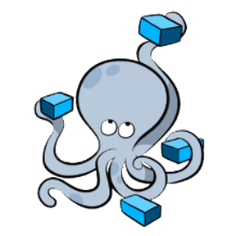
DOCKER
COMPOSE

Slide 24
¿QUÉ ES DOCKER COMPOSE?
Docker compose es una herramienta de Docker que permite definir y gestionar múltiples contenedores como una aplicación única.
Utilizando un archivo YAML, Docker Compose facilita la configuración y conexión entre diferentes servicios de una aplicación que requieren varios contenedores como bases de datos, APIs y front-ends, que deben ejecutarse en conjunto.

Slide 25
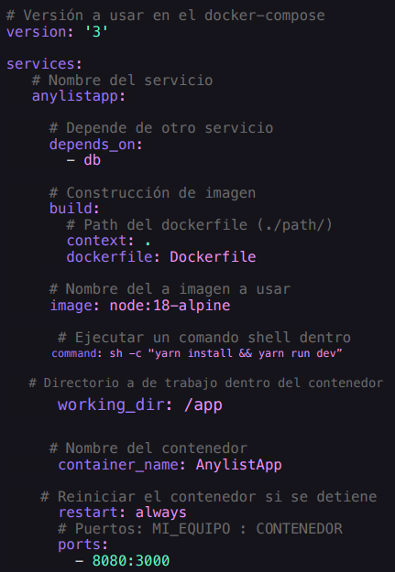
DOCKER COMPOSE FILE

Slide 26
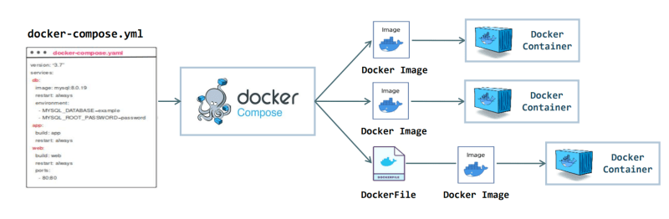
FUNCIONAMIENTO DE DOCKER COMPOSE

Slide 27

COMANDOS
https://devtalles.com/files/docker-cheat-sheet.pdf

Slide 28
DOCUMENTACION
https://docs.docker.com/manuals/

Slide 29

¡MUCHAS GRACIAS!

